Slide 1


Разработка Интернет-магазина
по продаже инвентаря и экипировки для
кикбоксинга
Разработал Голубцов Серафим, ПЗТ-40

Slide 2
О проекте
На учебную практику была проставлена задача Разработка Интернет-магазина по продаже инвентаря и экипировки для кикбоксинга
Цель данного проекта – предоставить работающий правильно сайт, интуитивно понятный пользоватею

Slide 3
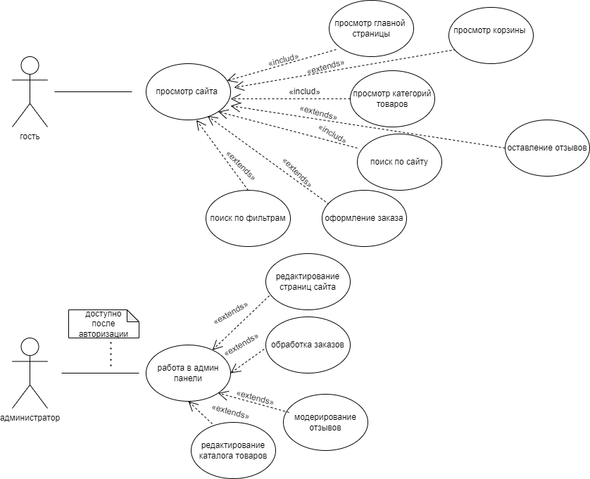
Диаграмма вариантов использования

Slide 4
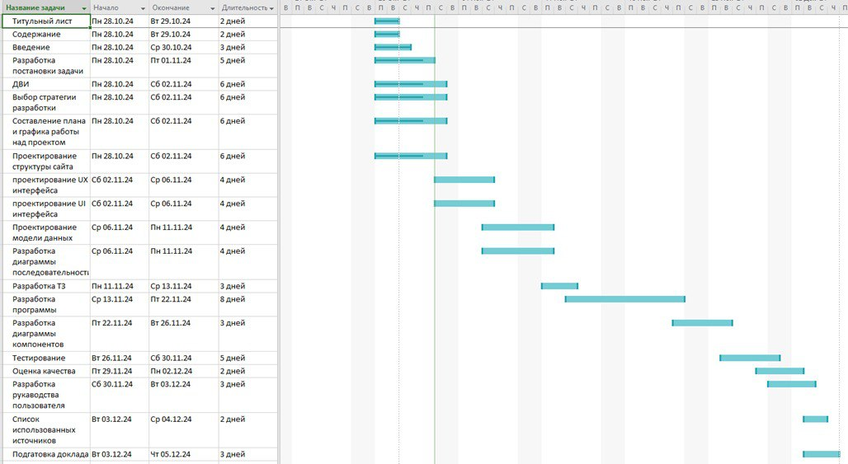
Диаграмма Ганта

Slide 5
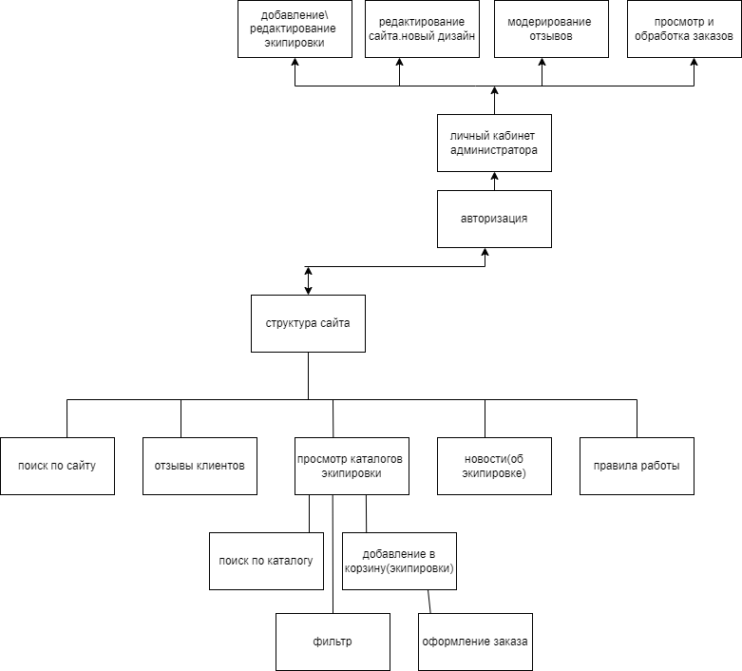
Структура сайта

Slide 6
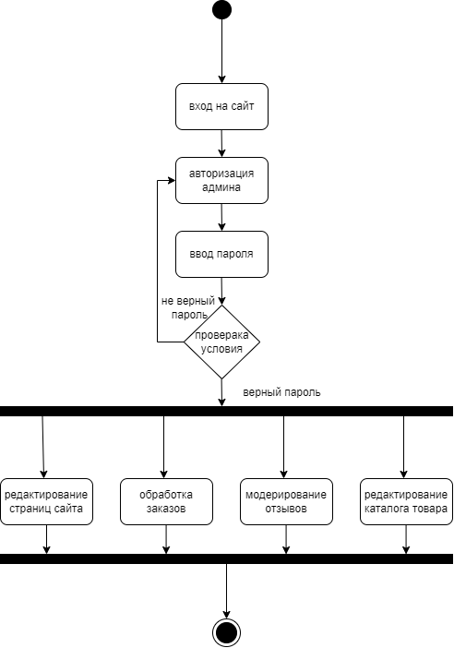
Диаграмма деятельности

Slide 7
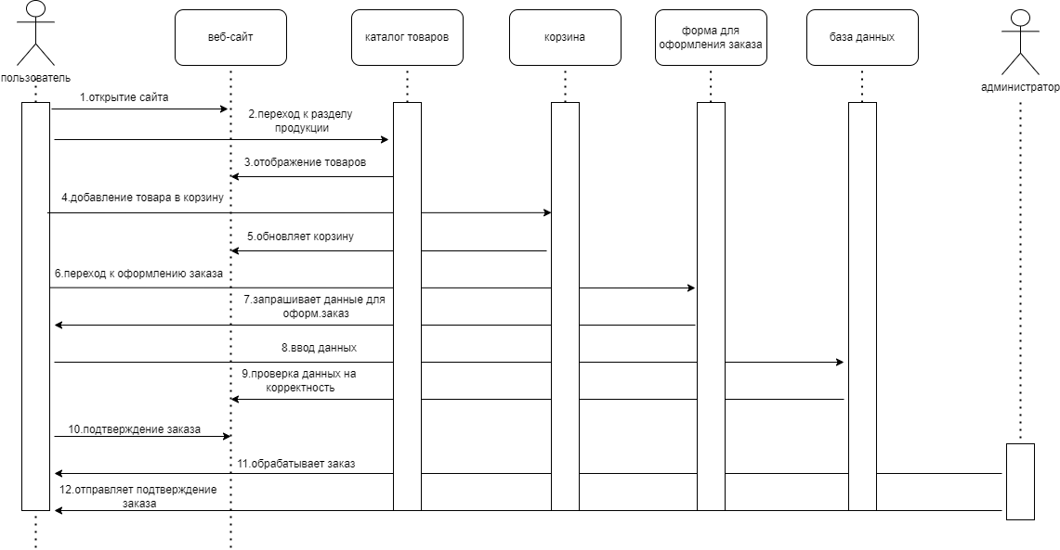
Диаграмма последовательности

Slide 8
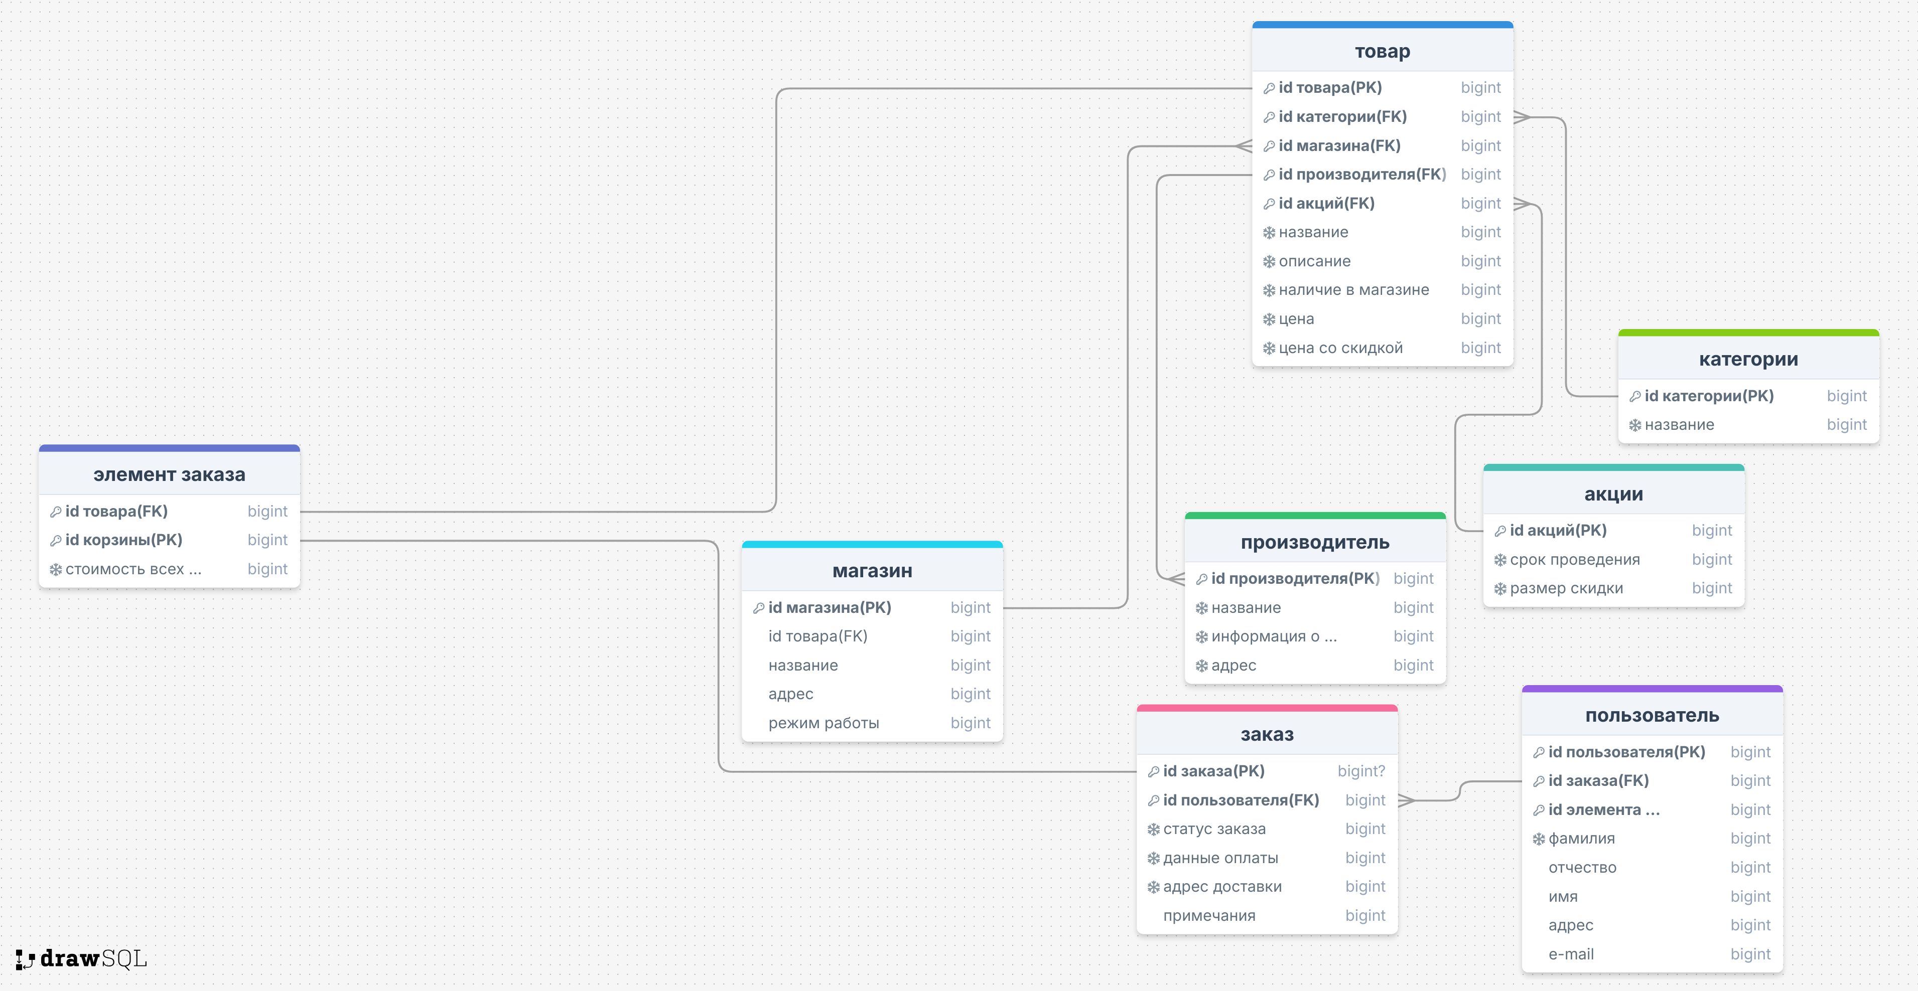
Модель данных

Slide 9
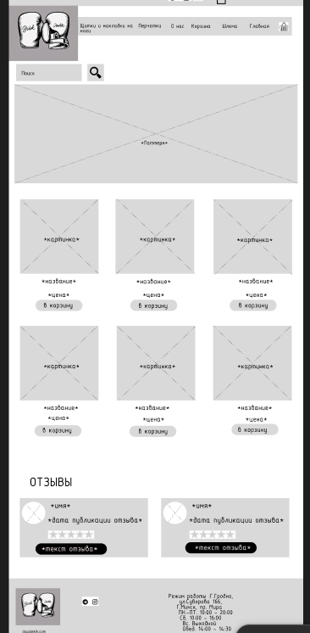
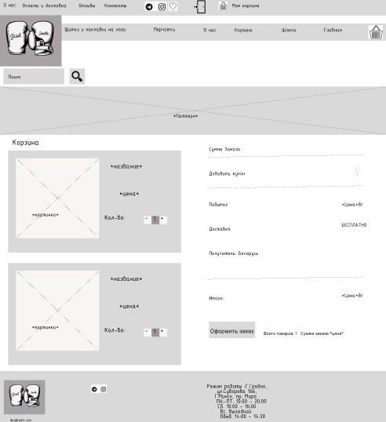
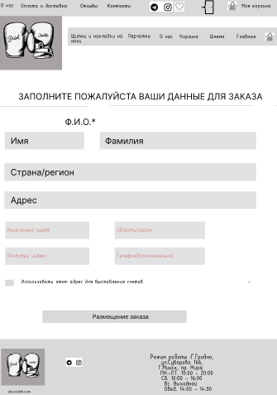
UX-прототипы

Slide 10
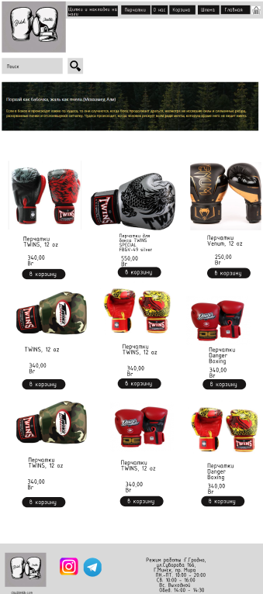
UI-прототип

